Slide 1
Meilenstein 4: Knowledge Distillation & App
Michael Feller

Slide 2
Inhalt
Daten & Vorbereitung
Knowledge Distillation
Ergebnisse
Vergleich mit Scratch (ohne Teacher)
Weitere Ergebnisse
Finale Model
App
Beispiele
Live Demo

Slide 3
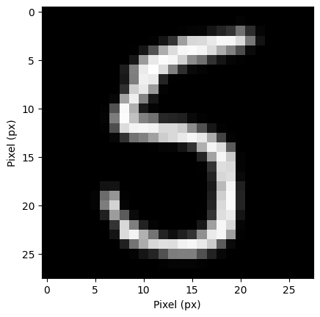
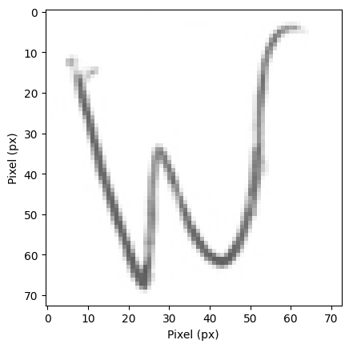
Daten & Vorbereitung
Ziel: Handgeschriebene Zeichen erkennen
EMNIST (ByClass) & Eigener Datensatz
Größen
EMNIST (23x23) 800K
Eigener (73x73) 1300
Vorbereitung
Rotieren & Flippen (EMNIST), Skalieren, Normalisieren

Slide 4
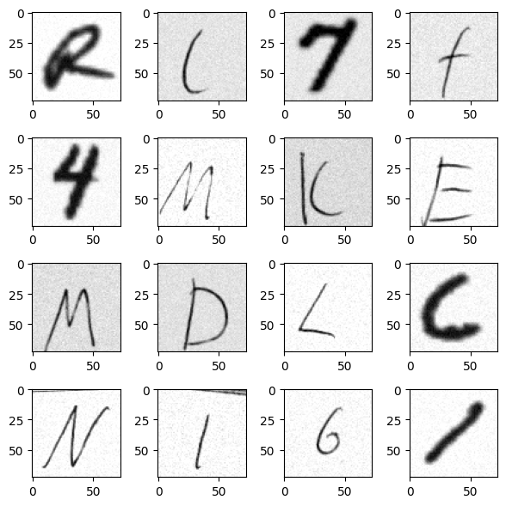
Daten & Vorbereitung
Neu: Data Augmentation
Kontrast
Helligkeit
Leichte Drehung
Rauschen
Teacher Model (aus MS3) neu trainiert
Genauigkeit 86.47% -0.21%
Loss 0.3681 -0.0133

Slide 5
Knowledge Distillation
Bild 73x73x1
71x71x64
69x69x64
Teacher Model (4.72M Parameter)
34x34x64
32x32x128
30x30x128
15x15x128
13x13x256
11x11x256
5x5x256
512 Nodes (Dropout 0.8 & BN¹)
512 Nodes (Dropout 0.8 & BN¹)
Conv. Layer (ReLu)
Max Pooling (2x2)
71x71x16
Student Model (0.45M Parameter)
Fully Connected Layer (ReLu)
35x35x16
33x33x32
16x16x32
14x14x64
Output Layer (62 Nodes)
7x7x64
128 Nodes
128 Nodes
¹BN = Batch Normalization

Slide 6
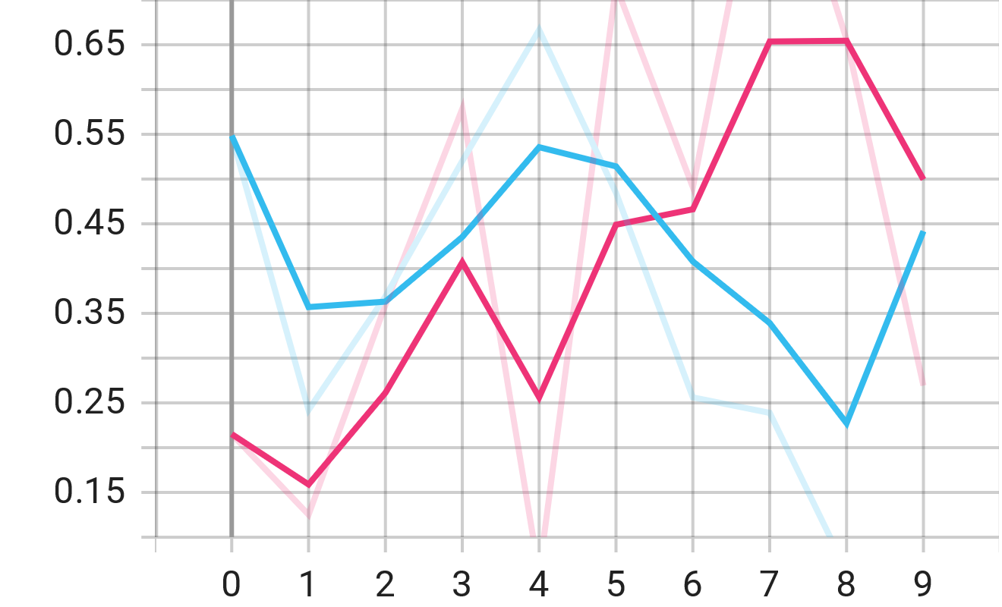
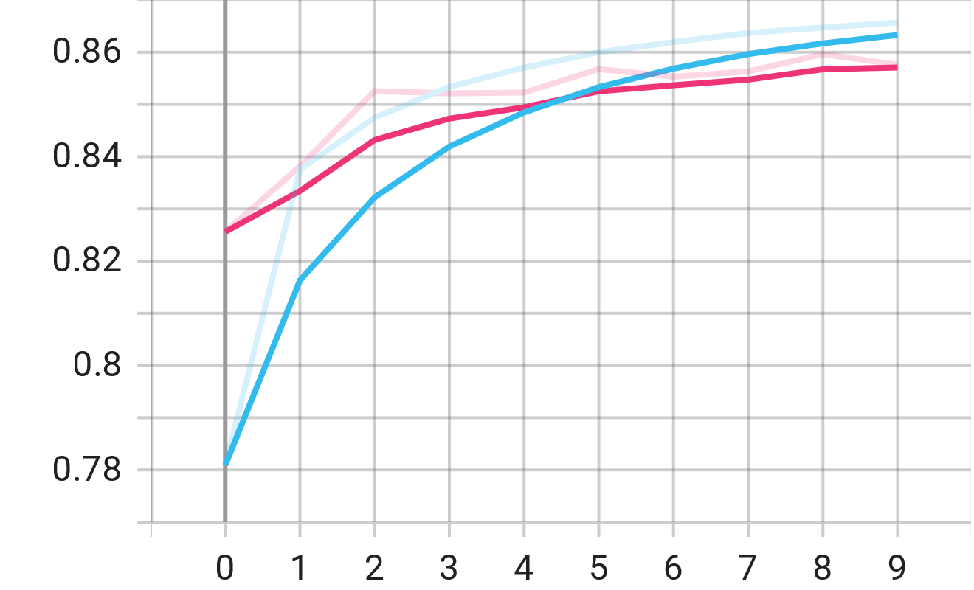
Ergebnisse
Genauigkeit: 85.92% (-0.55% ggü. Teacher)
Loss: 0.3863 (+0.0182 ggü. Teacher)
Training
Genauigkeit
Validation
Loss
Training
Validation
Epoch
Epoch
Parameter: 251K Trainingsgröße (Mix aus EMNIST & Eigener), Temperature: 1, Alpha: 0.5, Adam Optimizer (Learning Rate 0.0005), Early Stopping (Epoche 10 gestoppt)

Slide 7
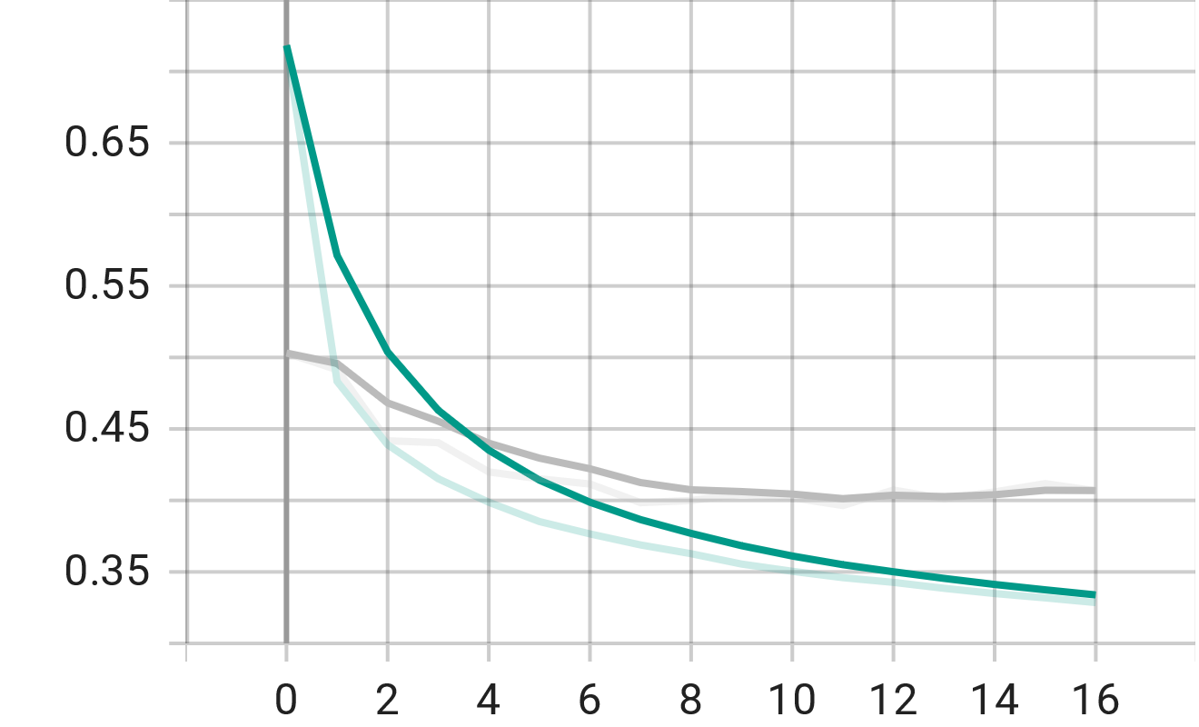
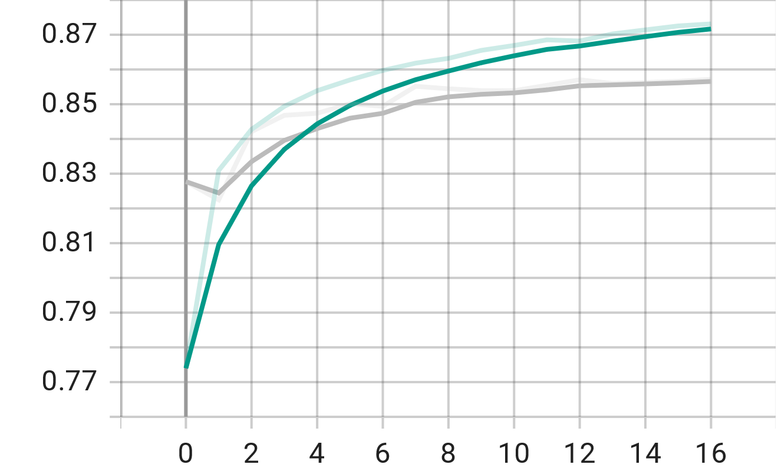
Vergleich Scratch (Ohne Teacher)
Genauigkeit: 85.75% (-0,17%)
Loss: 0.4056 (+0.0193)
Trainingsschritte 17 (+7)
Training
Genauigkeit
Validation
Loss
Validation
Training
Epoch
Epoch
Parameter: 251K Trainingsgröße (Mix aus EMNIST & Eigener), Adam Optimizer (Learning Rate 0.0005), Early Stopping (17 Epochen gestoppt)

Slide 8
Weiteres Ausprobiert
Epochen | Temperatur | Alpha | Genauigkeit | Loss | Early Stopping verwendet
25 | 1 | 0.5 | 86.33% | 0.3736 | Nein
25 | 3 | 0.5 | 86.23% | 0.3765 | Nein
17 | 5 | 0.5 | 86.19% | 0.3785 | Ja
12 | 3 | 0.5 | 86.16% | 0.3750 | Ja
8 | 10 | 0.5 | 85.74% | 0.3902 | Ja
9 | 1 | 0.1 | 85.68% | 0.3966 | Ja
6 | 1 | 0.9 | 85.13% | 0.4159 | Ja

Slide 9
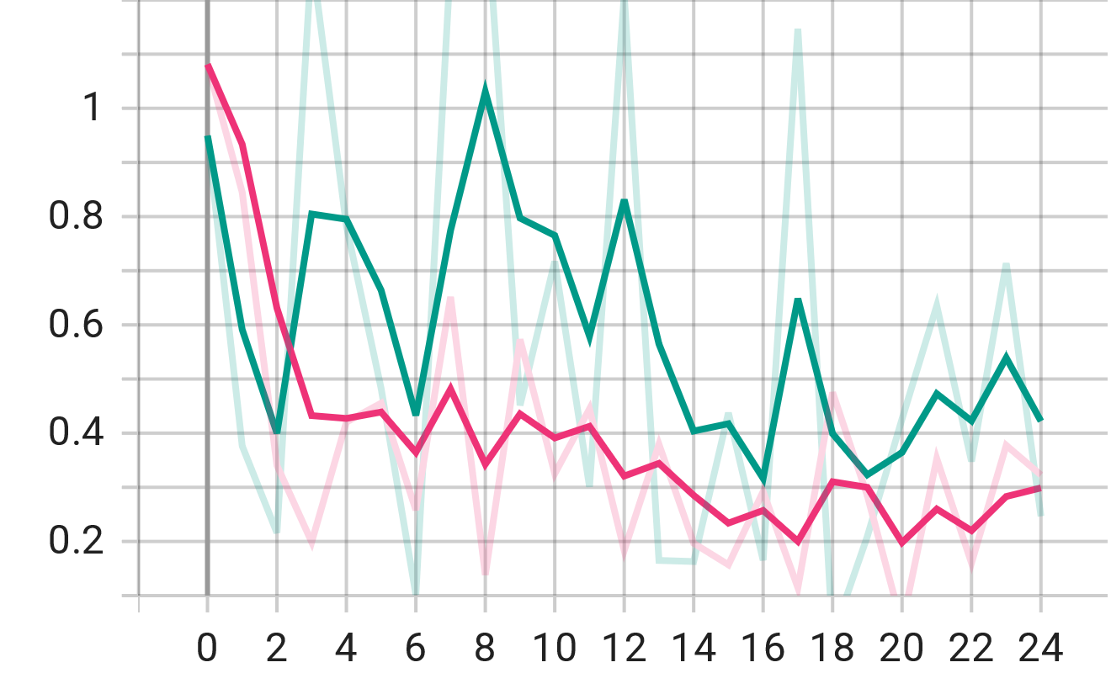
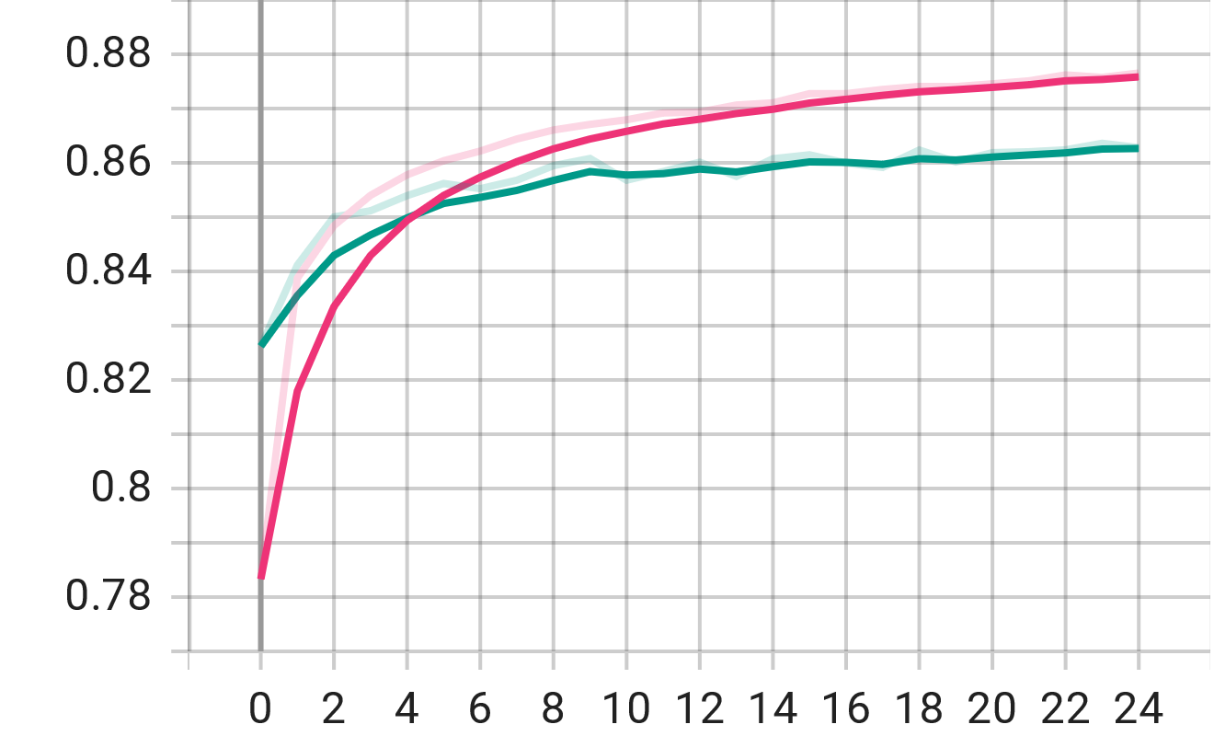
Finale Student Model
Loss
Genauigkeit: 86.33% (-0.14% ggü. Teacher)
Loss: 0.3736 (+0.0055 ggü. Teacher)
Temperatur: 1
Alpha 0.5
25 Epochen
Validation
Training
Epoch
Training
Genauigkeit
Validation
Epoch

Slide 10
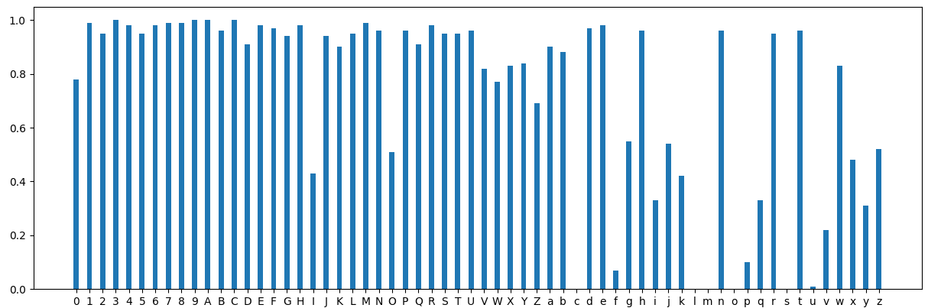
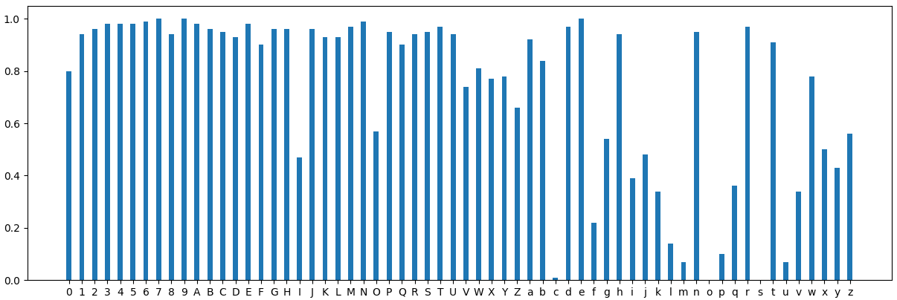
Genauigkeit auf 100 Bilder
Teacher
Genauigkeit auf 100 Bilder
Student

Slide 11
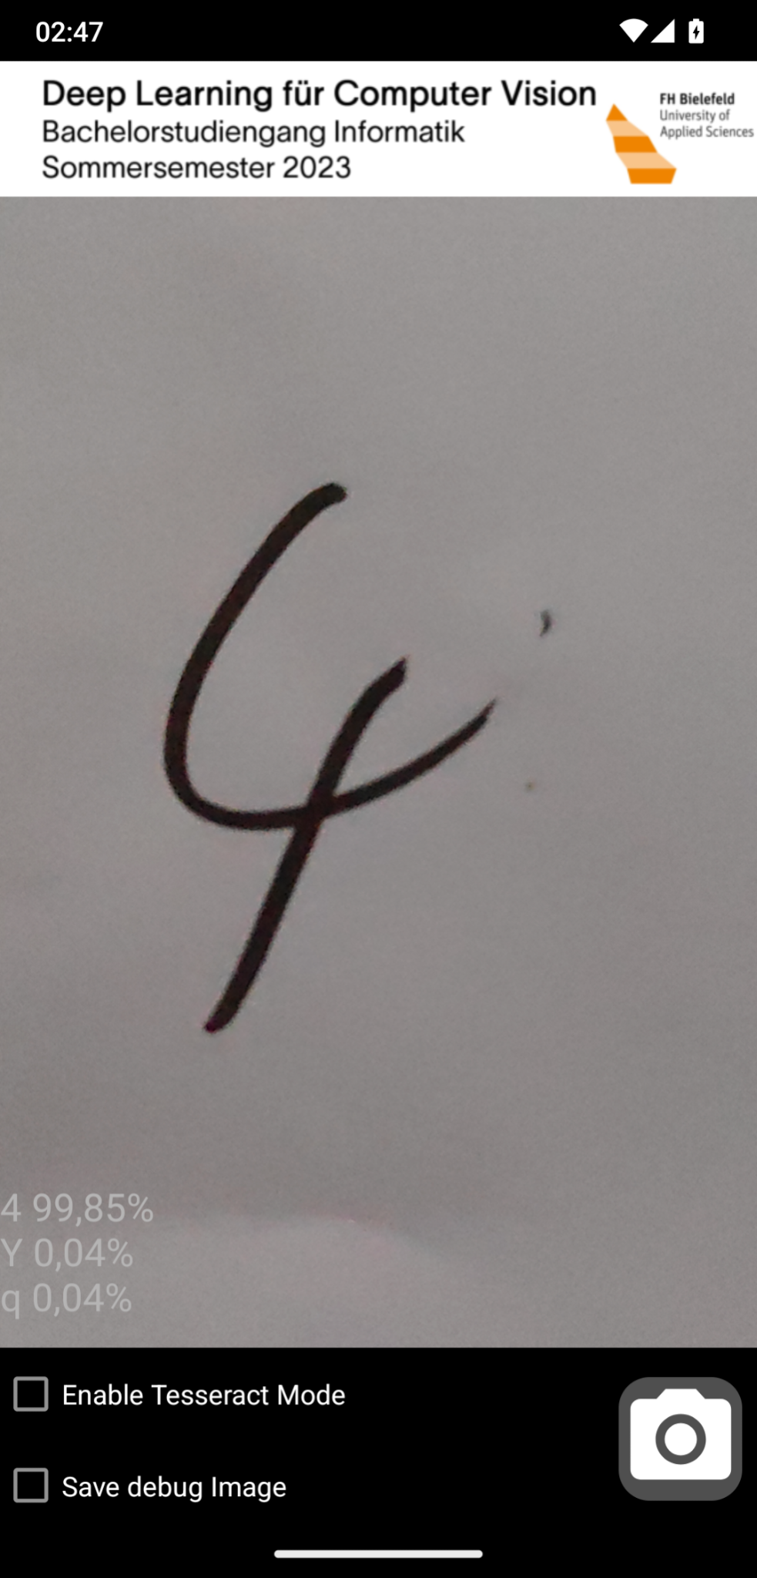
App
Zwei Modes
Single Image Classification
Ein Zeichen pro Bild erkennen
„Tesseract Mode“
Mehrere Zeichen pro Bild erkennen
Nur als Foto
4: 99.85% Y: 0.04% q: 0.04%

Slide 12
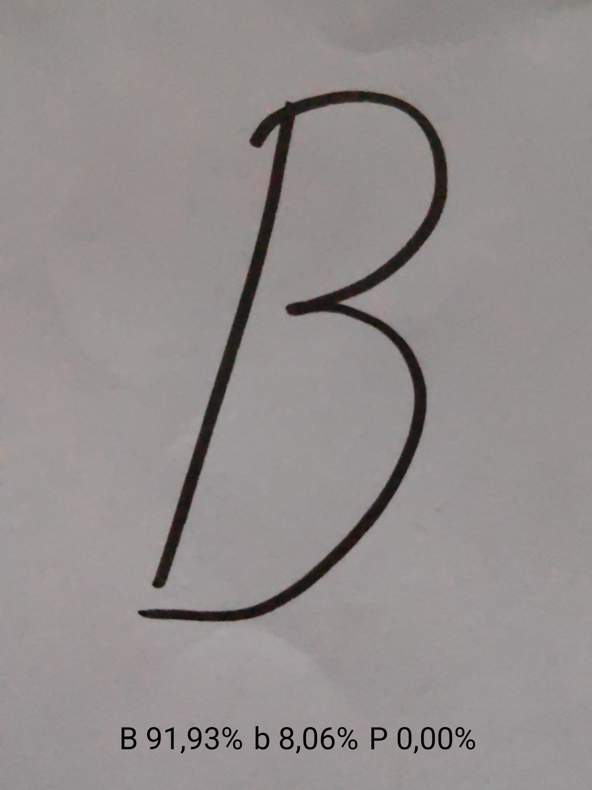
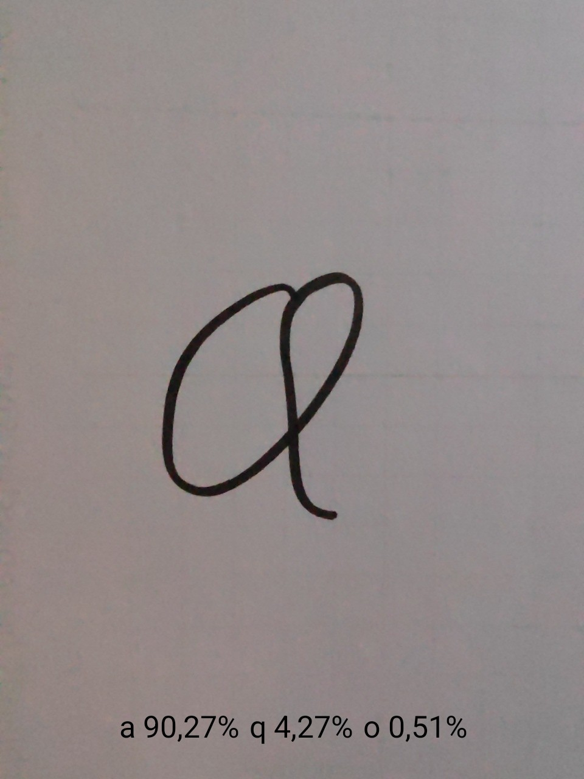
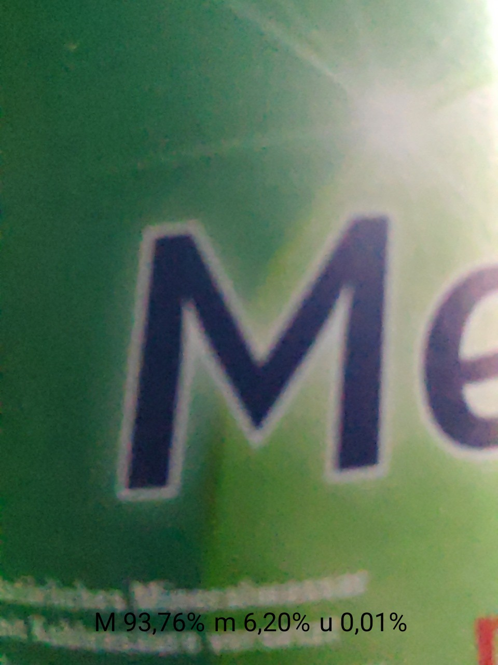



Beispiel Single Image Classification
B: 91.63%, b: 8.06%, P 0.00%
a: 90.27%, q: 4.27%, o: 0.51%
M: 93,76%, m: 6.20%, u: 0.01%

Slide 13
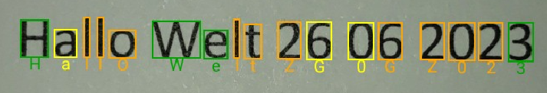


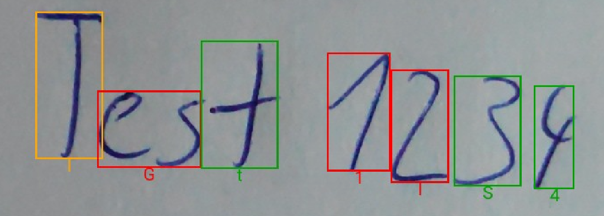


Beispiel „Tesseract Mode“
H a l l O W e l t Z G 0 G Z 0 2 3
Bounding Boxen mithilfe Tesseract¹ OCR erstellen
Jede Bounding Box an das eigene Model weitergeben
Farben (Confidence)
>95%: Grün
>75%: Gelb
>50%: Orange
<=50%: Rot
I G t 1 l S 4
¹https://github.com/tesseract-ocr/tesseract

Slide 14
Live Demo

Slide 15
Fragen?

